Slide 1


PRINCIPES ET ENJEUX EN science ouverte
Colloque AFSTAL – 12/06/2024
Audrey LEGENDRE
Direction de la Transformation / Direction Déléguée Management des connaissances et des compétences / Service du partage des connaissances et de l'archivage

Slide 2
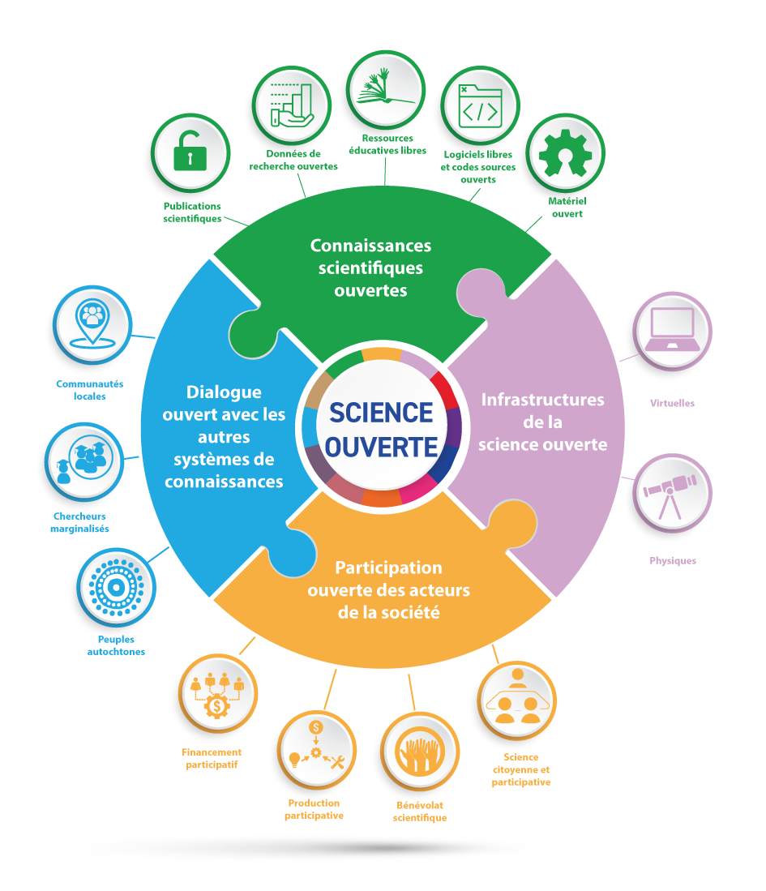
Les composantes de la Science ouverte
Open Science represents a new approach to the scientific process based on cooperative work and new ways of diffusing knowledge by using digital technologies and new collaborative tools (European Commission, 2016b:33).
Source : Vers une recommandation de l’UNESCO sur la science ouverte & Recommandation de l’UNESCO sur une science ouverte : Recommandation de l’UNESCO sur une science ouverte - UNESCO Bibliothèque Numérique
Notes:
Matériel Ouvert : ex , CDC d’un objet physique
Nouveaux acteurs pour démocratiser la science – lutter contre la désinformation et fausses informations; processus plus inclusif

Slide 3
La Science ouverte c’est une science plus accessible, plus efficace, plus démocratique et plus transparente pour TOUS.
Les principes essentiels :
Des ambitions :
Diffusion sans entrave des résultats / méthodes / produits de la recherche
Libre accès et réutilisation sans limite
Démocratiser l’accès au savoir
Augmenter l’efficacité de la recherche
Favoriser les avancées scientifiques
Favoriser la confiance des citoyens dans une science plus intègre
As open as possible, as closes as necessary
Notes:
Mvmt de pensée qui vise à transformer les pratiques scientifiques qui existe depuis plusieurs décennies
Eviter les redondances
Réduire les ecart en matière d’accès aux numériques

Slide 4


Quelques dates clés pour construire le mouvement de la Science Ouverte à l’échelle mondiale
1991 : création de l’archive ouverte arXiv de prépublications scientifiques
2002 : Déclaration de Budapest en faveur du libre accès des publications
2003 : Déclaration de Berlin en faveur du libre accès à toutes les œuvres et données, issues d’un travail de recherche
2004 : Déclaration de Bethesda qui précise les conditions du libre accès : gratuité et irrévocable, et un dépôt à travers une archive ouverte pour assurer interopérabilité et archivage pérenne.
2021 : Déclaration de l’UNESCO
2000 - Création d’une archive ouverte pour la santé – PubMed central
2001 : Création de Creative Commons, organisation à but non lucratif et
Démarrage de la Public Library of Sciences (PLOS) sous la forme d’une pétition en ligne
2012 : Déclaration de DORA sur les évolutions de l’évaluation de la recherche.
2015 : Manifeste de Leiden sur les bonnes pratiques en matière d’évaluation de la recherche
2021 : Groupe de travail Evaluation DORA
2022 : Appel de Paris sur l’évaluation de la recherche et et création de la Coalition CoARA pour établir collectivement une réforme systémique de l’évaluation de la recherche
Publications
Evaluation
Notes:
Ouvrir la Science - Bibliothèque de la science ouverte
La pétition PLOS : elle appelle les scientifiques à ne plus soumettre leurs articles à des revues qui ne proposent pas une version complète et gratuite de leurs publications six mois après leur sortie. La pétition recueille 34 000 signatures de chercheurs issus de 180 pays.
UNESCO : un libre accès pour répondre aux crises sanitaires, autres crises mondiales actuelles et futures

Slide 5

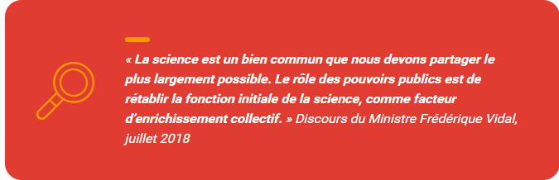
Quelques dates clés pour construire le mouvement de la Science Ouverte en France
2018-2021 : 1er Plan National pour la Science ouverte
et
Plan S actant l’obligation les publications, financées par des fonds publics, soient en libre accès dans des revues ou des archives.
2021-2024 : 2nd Plan National pour la Science ouverte
2023 : Feuille de Route des agences de financements françaises (soutien des modèles de publication en accès ouvert Diamant, modèle de PGD commun, Membre CoARA, identifiant ORCID)
2020 : Déclaration conjointe des agences de financements françaises sur leurs engagements en matière de SO (libre accès aux publications, données, Plan de Gestion des Données, évaluation de la recherche)
Politique Publique
2019 : Mise en place du 1er Baromètre de la Science Ouverte
Notes:
ADEME; ANR, ANRS, ANSES; Institut National du cancer + fond pour la recherche médicale

Slide 6
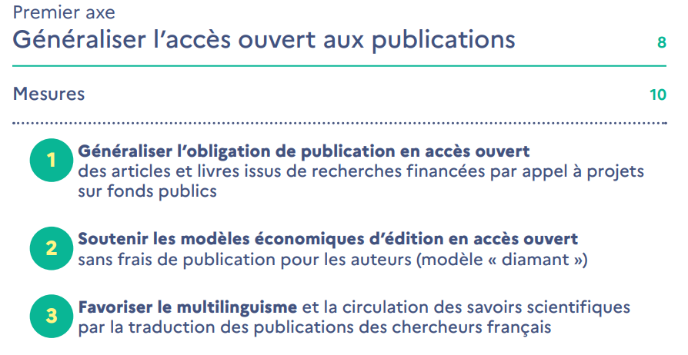
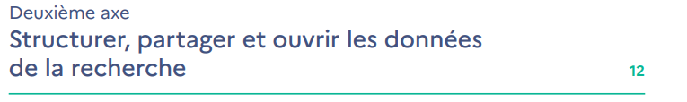


Le 2ème Plan national pour la science ouverte (2021-2024)
100% des articles français en OA en 2030

Slide 7

Quelques dates clés pour construire le mouvement de la Science Ouverte en France
2001 : création de l’Archive Ouverte multidisciplinaire Française – HAL par le CCSD (CNRS)
2016 : Principes FAIR (Europe) et Loi pour la république Numérique (art. 30) sur le droit des auteurs de mettre à disposition gratuitement la version finale de leur manuscrit acceptée et la livre réutilisation des données produites sous condition de financement public (> 50%)
2017 : Appel de Jussieu pour promouvoir un accès ouvert aux publications scientifiques; encourager la bibliodiversité et l’innovation
2022 : Création de la Plateforme Recherche Data Gouv
Décret n°2021-1572 du 3 décembre 2021 : diffusion des publications en accès ouvert et la mise à dispositions des méthodes et protocoles, des données et des codes sources et mise en œuvre par leur personnel de plans de gestion de données
Publications et Données

Slide 8
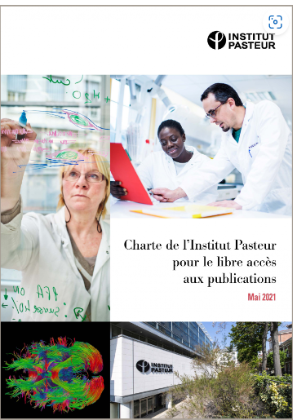


Les Engagements des Etablissements de Recherche
Selon le registre ROARMAP des mandats et politiques d’accès ouvert, il existe actuellement 1128 politiques institutionnelles de libre accès dans le monde¹.
…et des directions /Comités / Service d’appui à la Science Ouverte
…souvent au sein des Professionnels de l’Information Scientifique et Technique

Slide 9

Un mouvement aux multiples acteurs
Les agences de Financement
Chercheurs, (post) doctorants, techniciens
Les politiques nationales et des établissements ou organismes de recherche
Les éditeurs scientifiques
Professionnels IST
La société civile
Les acteurs du privé
Informaticiens, Juristes
© Alfonso Sangiao Delgado
Notes:
Chercheurs : au cœur, accès à l’info et pub /partage d’info
IST : chevilles ouvrières , rôle essentiel dans la mise en œuvre - (responsable des abonnements, des archives, des entrepôts, formation, appui

Slide 10
La Science ouverte...un réflexe au quotidien
Pour les chercheuses et les chercheurs, mettre en œuvre la science ouverte suppose une réelle évolution de leurs pratiques professionnelles. Les doctorantes et doctorants sont en première ligne pour apprendre et mettre en oeuvre ces nouvelles pratiques.
Mais de quelles nouvelles pratiques parle-t-on ?
Les publications
Déposer leurs articles dans une archive ouverte comme HAL
Déposer son preprint dans des plateformes de preprint ou reviewing
Les données
Rédiger son Plan de Gestion de Données
Réutiliser les données produites par leurs collègues
Autres
Choisir leurs outils numériques ouverts et interopérables
Diffuser leurs codes, logiciels sous licence ouverte
Gérer leur identité numérique (idHAL, idORCID)
Choisir des revues ou des éditeurs qui publient en accès ouvert sans frais
Penser en amont la gestion et l’ouverture ou le partage des données qu’ils produisent
Diffuser leur thèse en libre accès
Publier de nouveau type d’article : DataPaper, Software Paper

Slide 11
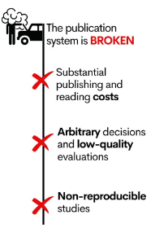
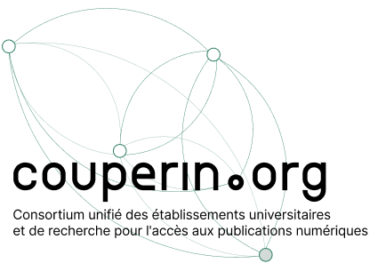
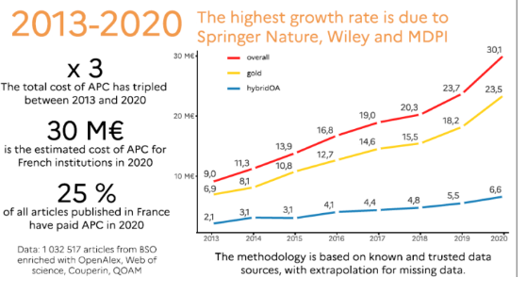

Comment Publier dans le contexte de Science Ouverte ?
Un processus de publication défaillant : coût, conflit d’intérêt, qualité, reproductibilité
Des grands éditeurs qui tirent profit à travers :
    l’accès l’information (Abonnement) – Il faut sortir des Bouquets et négocier
    Des frais de publication pour publier GOLD OPEN ACCESS - La France a payé près de 30 millions d’euros d’APC en 2020.
L’oligopôle (RELX Group (à qui appartient Elsevier), Springer-Nature, Taylor & Francis et Wiley-Blackwell) détient 40% du marché de l’édition scientiifique et les profits dépassent les 30% par an.
Peer Community In
Antoine Blanchard, Diane Thierry, Maurits van der Graaf. Retrospective and prospective study of the evolution of APC costs and electronic subscriptions for French institutions. Comité pour la science ouverte. 2022. ⟨hal-03909068⟩
Notes:
Accéder à la connaissance et publier ses travaux coutent de plus en plus cher
La publication payante pour libérer l’accès n’est pas conforme à la Recommandation de l’UNESCO

Slide 12
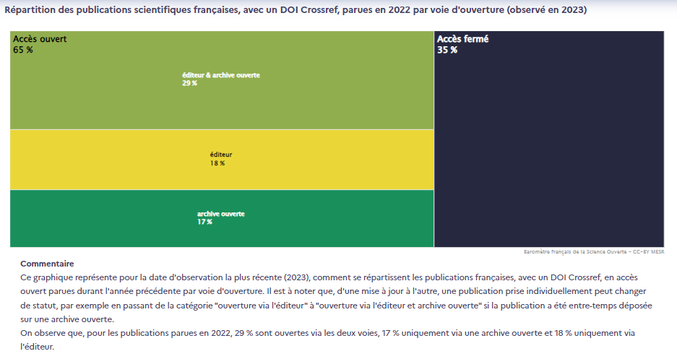
Comment Publier dans le contexte de Science Ouverte ?
! Les chercheurs conservent leur droit d’auteur sur leurs œuvres littéraires (articles, poster, ppt, rapport de recherche) mais pas sur les données qui appartiennent à l’établissement !
Des droits d’auteurs cédés aux grands éditeurs qui ont le monopole de la connaissance …financée par des fonds publics
DROIT D’AUTEUR
DROITS MORAUX
DROITS PATRIMONIAUX
RESPECT de l’auteur
RESPECT de l’œuvre
DROIT de DIVULGATION
DROIT de REPENTIR et de RETRAIT
DROIT de REPRESENTATION
DROIT de DIFFUSION
DROIT d’ADAPTATION
CEDES aux EDITEURS
https://barometredelascienceouverte.esr.gouv.fr/
Notes:
Le DA protège les idées,il constitue une des formes de propriété intelectuelle

Slide 13
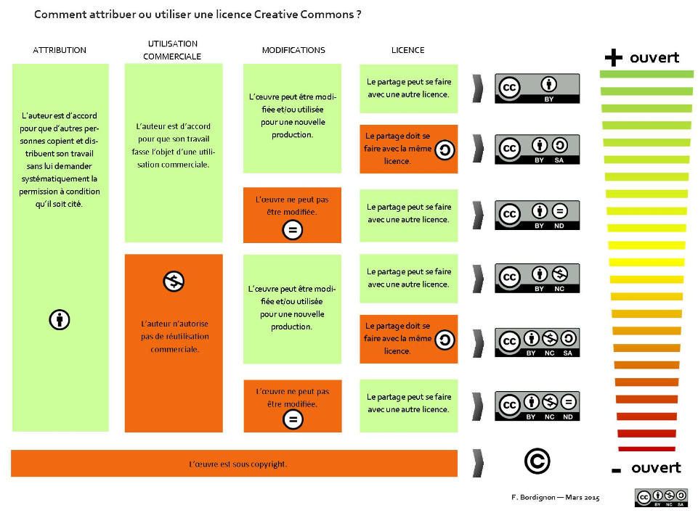
L'Open Access et les licences CCBY
Le « libre accès » (open access) vise à garantir un accès numérique gratuit, immédiat et permanent aux publications et aux données associées, sans barrière technique ni juridique.
L’accès ouvert est un accès libre avec des licences qui assurent la réutilisation, comme les licences CCBY.
Notes:
Le Copyright protège uniquement l'œuvre et offre une protection purement économique. Le droit d'auteur, quant à lui, s'applique dans les pays de droit civil, en principalement en France. Le droit d'auteur relève du droit moral et protège donc l'œuvre en respectant l'esprit de l'auteur.

Slide 14
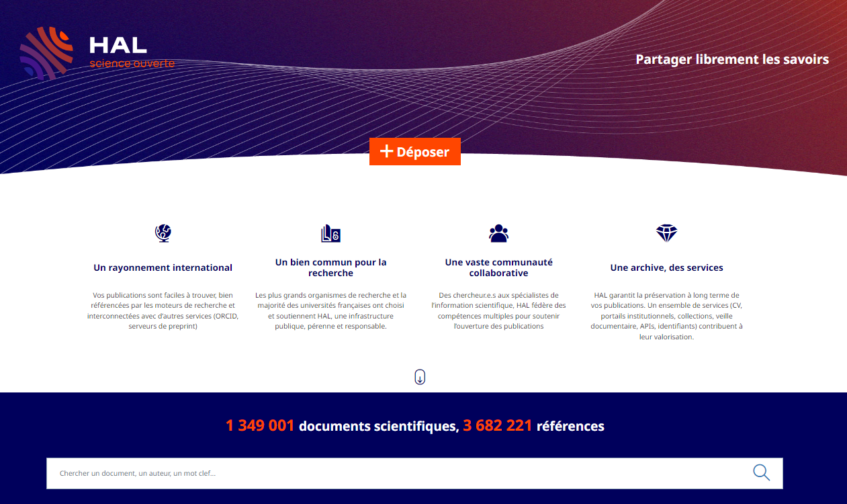
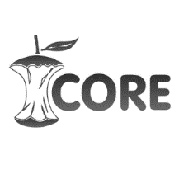






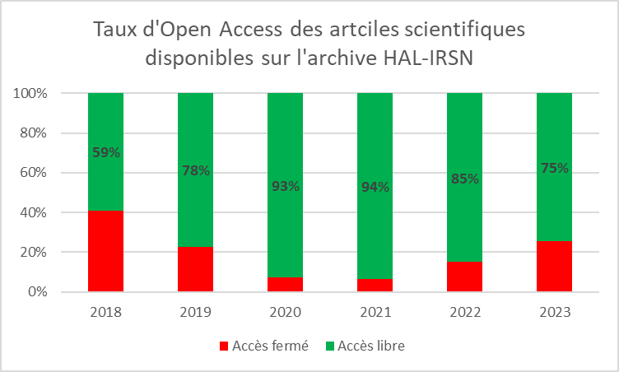


Déposer en Open Access sa production scientifique dans l’archive nationale HAL
Réservoir des productions scientifiques françaises multidisciplinaires – 138 portails institutionnels en 2022
Interopérable avec les archives ouvertes européennes, internationales
Interopérable avec les moteurs de recherches
Accès libre et ouvert
Archivage pérenne, Conformité juridique
→ ce qui n’est pas le cas des réseaux sociaux académiques
Visibilité
Notes:
MATILDA : Le moteur de recherche académique ouvert

Slide 15
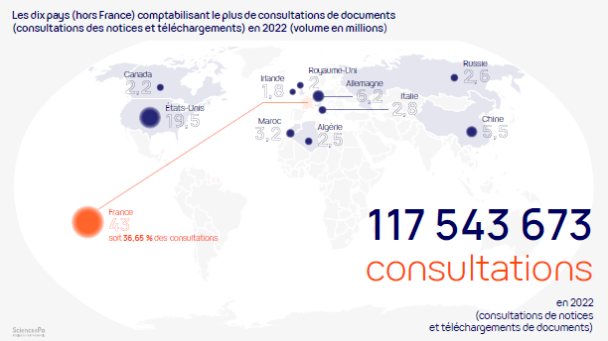
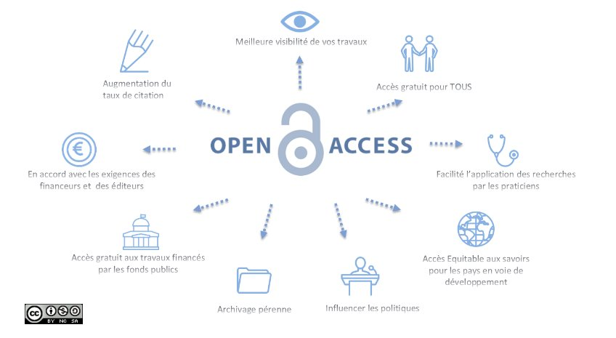
Les intérêts de l’OA pour le chercheur
Les citations des publications en Open Access sont plus diversifiées : plus grande diversité des institutions, des pays, des sous-régions et des régions des chercheurs qui citent les publications en accès libre, et ce pour toutes les années étudiées et dans presque tous les domaines de recherche/
Huang, CK., Neylon, C., Montgomery, L. et al. Open access research outputs receive more diverse citations. Scientometrics 129, 825–845 (2024). https://doi.org/10.1007/s11192-023-04894-0
Notes:
Cette diversification des citations est plus importante pour les publications accessibles via des archives ouvertes (voie verte) que pour les publications en accès ouvert doré, par le biais des sites web d’éditeurs.
Sources : 19 millions de publications de 2010 à 2019 citées au moins 2 fois – issues d’une base de données ouvertes COKI: How it Works

Slide 16
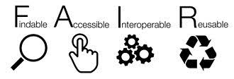

Comment Ouvrir ses Données dans le contexte de Science Ouverte ?
Définition des Données de la recherche:
  Enregistrements factuels (chiffres, textes, images, sons…), qui sont utilisés comme sources principales pour la recherche scientifique et sont généralement reconnus par la communauté scientifique comme nécessaires pour valider des résultats de recherche. (Définition de l’OCDE, 2007).
Politiques d’établissement
Structurer les donner selon le respect du principe :
Rédiger un Plan de Gestion des Données
! Les chercheurs conservent leur droit d’auteur sur leurs œuvres littéraires (articles, poster, ppt, rapport de recherche) mais pas sur les données qui appartiennent à l’établissement !
Notes:
Protocoles, codes…brutes et traitées
Gouvernance des données
Nouveaux métiers : chief data officer, administrateur

Slide 17
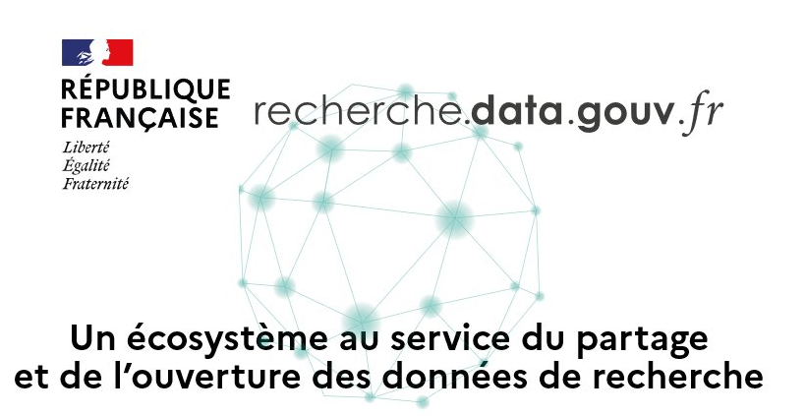
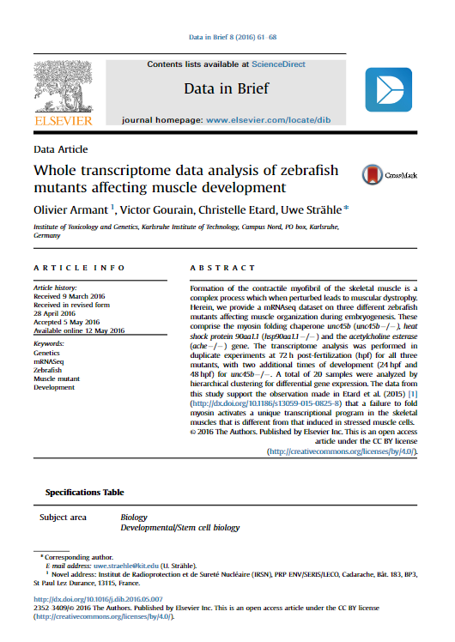
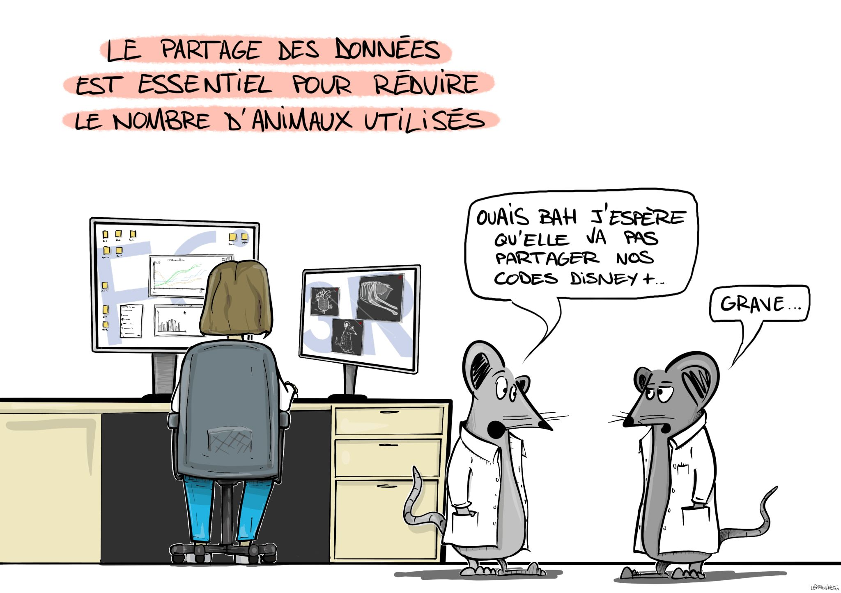

Comment Ouvrir ses données dans le contexte de Science Ouverte ?
ENTREpÔT de DONNéEs
Data papers
Entrepôt généraliste français : RDG
Choix d’entrepôt thématique
Les articles avec des données sont les plus cités (confiance ).
Public nEUro
© GIS FC3R
Notes:
Reuse and mot misuse
Liste d’entrepôt de confiance

Slide 18


D’autres actions en matière de Science Ouverte …
Les citoyens sont aussi acteurs de ce mouvement, car à travers les sciences citoyennes ou participatives, ils sont impliqués dans le processus de recherche scientifique, par exemple en participant à la collecte de données ou à la conception d'études.
A l’IRSN, , plusieurs projets de Sciences Participatives existent :
Et des projets de recherche participative comme LILAS, ORRCH-IDEes
Notes:
La science participative, c'est l'ouverture à des non-spécialistes des processus de production de connaissances, d'expertises. La science citoyenne renvoie plutôt aux objectifs et aux attentes à l'égard de la recherche, à la capacité de la science à bien répondre aux demandes de la société.
ORRCH-IDEes - Orientation pluraliste de la Recherche sur les Risques Chroniques, Initiatives sur le territoire de Dunkerque pour l’Environnement et la Santé : impacts sanitaires liés à la multi-exposition environnementale (nucléaire, chimique d’origines industrielles mais aussi agricoles) dans le dunkerquois

Slide 19
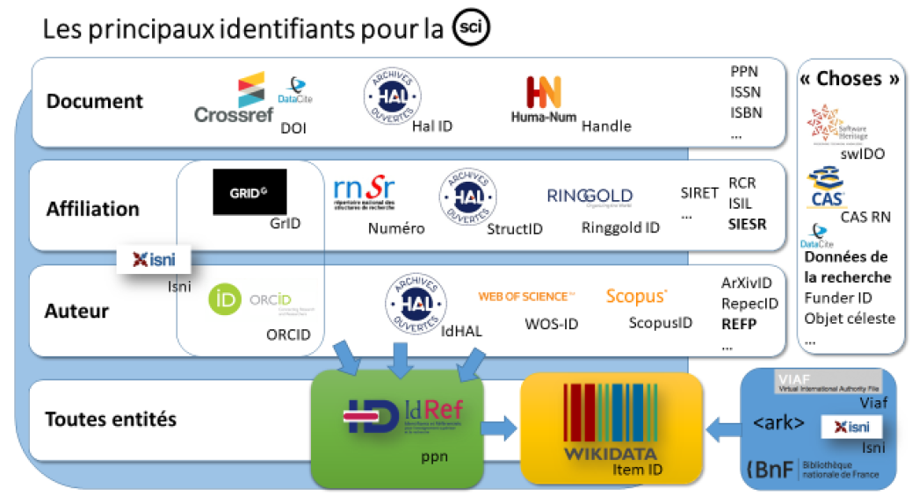
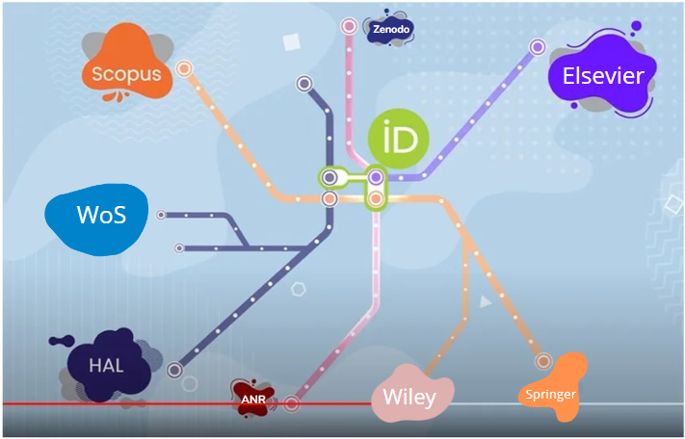
Maîtriser son identité numérique : l’ idORCID, un identifiant pivot des Systèmes d’information
Science ouverte
https://www.ouvrirlascience.fr/des-identifiants-ouverts-pour-la-science-ouverte-note-dorientation/
D’après ORCID : l'identifiant chercheur pour une science ouverte | Research Identifier For Open Science - YouTube
JDT – 02/04/2024 – Karen PAYRAR
Notes:
Interopérabilité = Mise à jour automatique des informations venant d'autres sites.
Il est devenu obligatoire pour publier chez de nombreux éditeurs et candidater auprès des agences de financement.

Slide 20
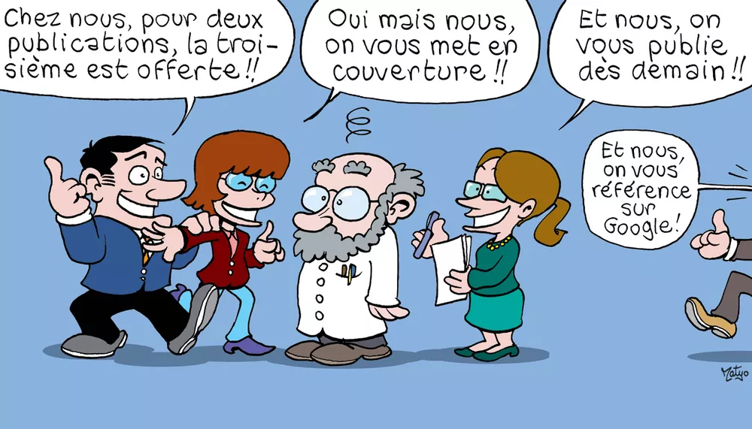
Conclusion d’un mouvement en perpétuel évolution
La Science Ouverte est une nouvelle façon de faire de la Science, basée sur la communication savante qui favorise les valeurs d'ouverture, d'accès équitable, de transparence, de gérance responsable et de réutilisation souple.
C’est un levier pour l’intégrité scientifique et favorisera la confiance des citoyens dans la science.
© Matyo
Notes:
La Science ouverte représente une nouvelle façon de faire de la Science et concerne toutes les générations et les métiers de la recherche. C’est un mouvement en pleine évolution et ses pratiques continuent d'être développées et affinées.

Slide 21
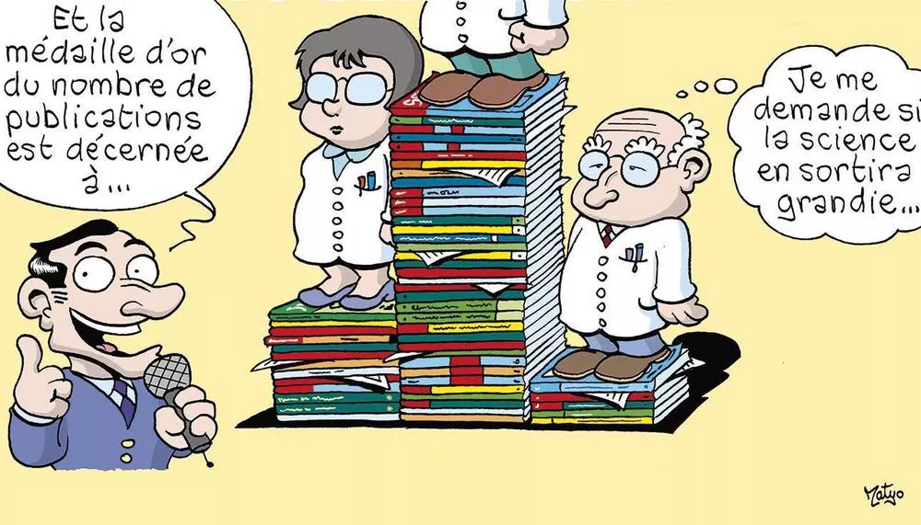
Les enjeux de Demain
L’acculturation de tous les acteurs et le suivi de la SO (Créé en 2024 , OSMI - Open Science Monitoring Initiative, a la vocation est d’encourager l’adoption des principes de suivi de la science ouverte et de promouvoir leur mise en œuvre pratique & GRIOS - Global Research Initiative on Open Science a pour objectif de combler les lacunes en matière de politiques publiques)
Le développement de nouvelles initiatives et modèles économiques d’édition scientifique tout favorisant la BIBLIODIVERSITE.
Le maintien ou développement des infrastructures : OPENALEX, MATILDA…
L’évolution du système d’évaluation de la recherche : DORA – new guidance on research indicators publié en 2024
© Matyo
Notes:
faire face aux obstacles qui entravent la progression de la Science Ouverte

Slide 22
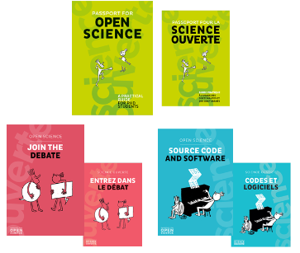
Ressources utiles
https://www.ouvrirlascience.fr/deuxieme-plan-national-pour-la-science-ouverte/
https://www.ouvrirlascience.fr/category/ressources/
Droit d’auteur, Copyright et Creative Commons : Faites la distinction (compilatio.net)
https://www.fun-mooc.fr/fr/cours/la-science-ouverte/

Slide 23
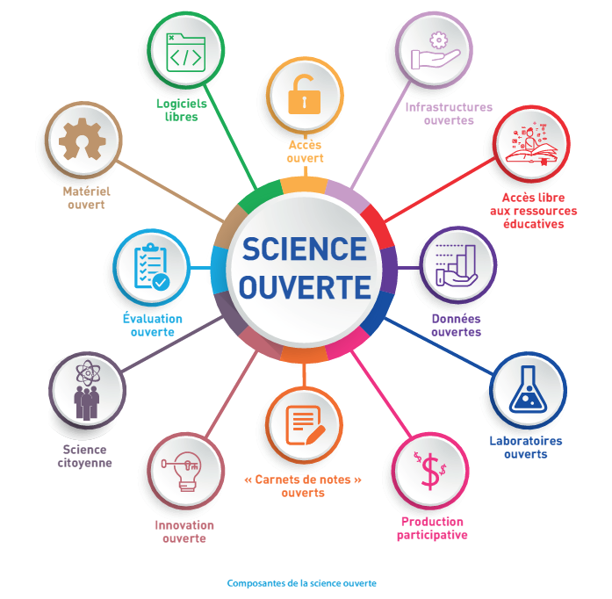
…OPEN SCIENCE IN PROGRESS
Merci de votre Attention
audrey.legendre@irsn.fr
https://cv.hal.science/audrey-legendre

